Slide 1
Flappy Bird
จัดทำโดย
นายทศวรรษ จันทรศร รหัสนิสิต 6530300201
รหัสวิชา 03603112-65 ชื่อวิชา Programming Fundamentals II
อาจารย์ผู้สอน กุลวดี สมบูรณ์วิวัฒน์
ปีการศึกษา 2565

Slide 2
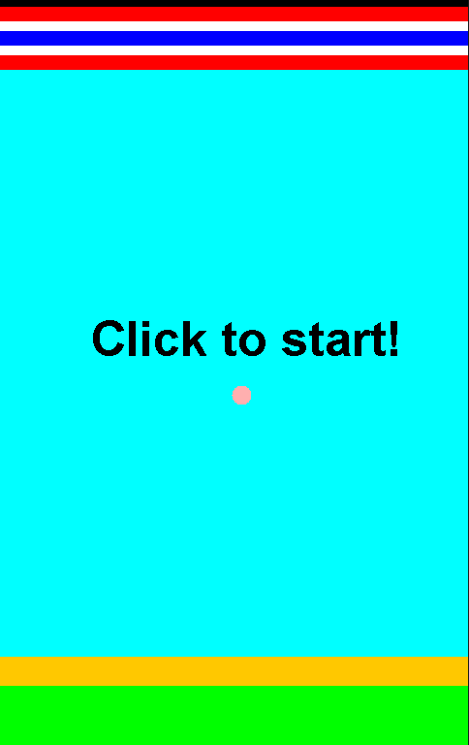
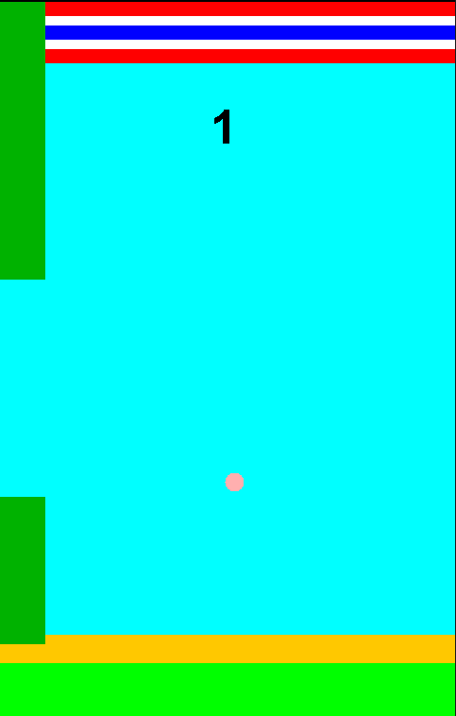
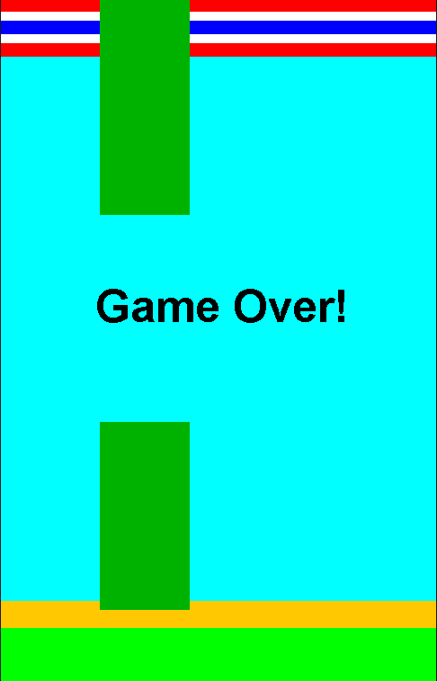
UI
1.เริ่มต้น RUN โปรแกรม
2.เริ่มเล่น และ เริ่มเล่นใหม่
3.พลาด Game Over!

Slide 3



Detail UI
Bird (ตัวนก Flappy Bird)
CLICK TO START!
คลิ๊กเพื่อเริ่ม
หญ้า และพื้น กำหนดให้เป็นสีส้ม และ สีเขียว
Game Over!
เกมจบลงแล้ว
ท้องฟ้า โดยออกแบบ เป็นสีธงชาติไทย
กำแพงกันนกบินผ่าน

Slide 4
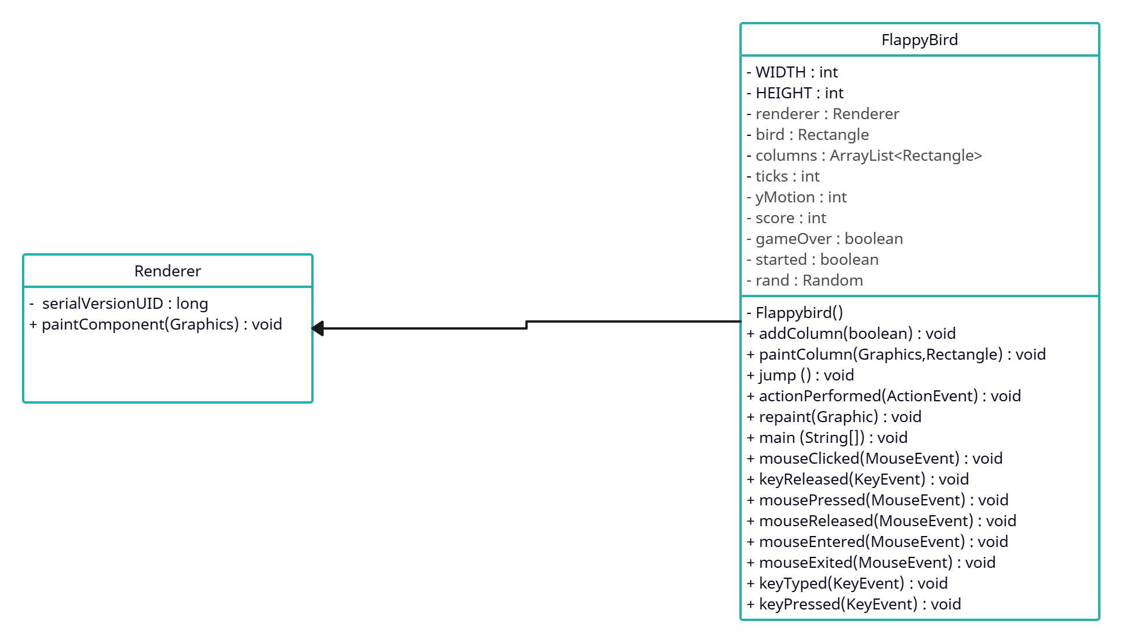
Class Diagram

Slide 5
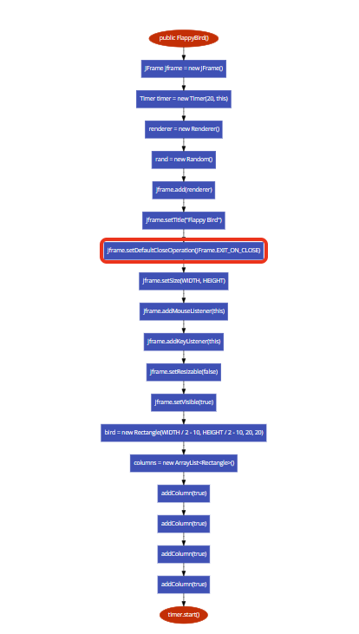
Algorithm flappy bird

Slide 6
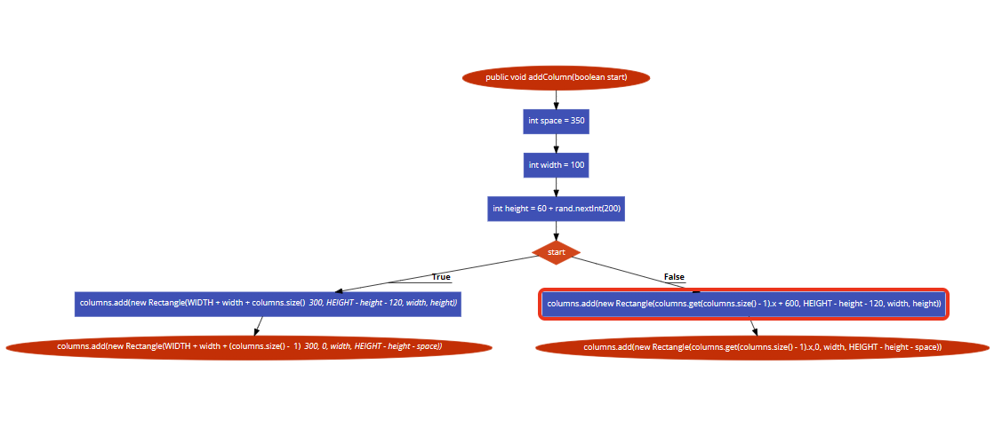
Algorithm flappy bird

Slide 7
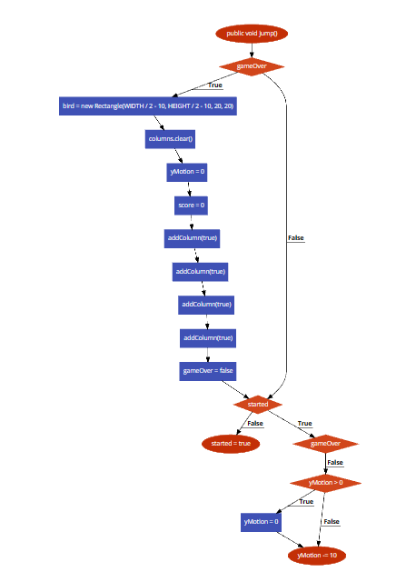
Algorithm flappy bird

Slide 8
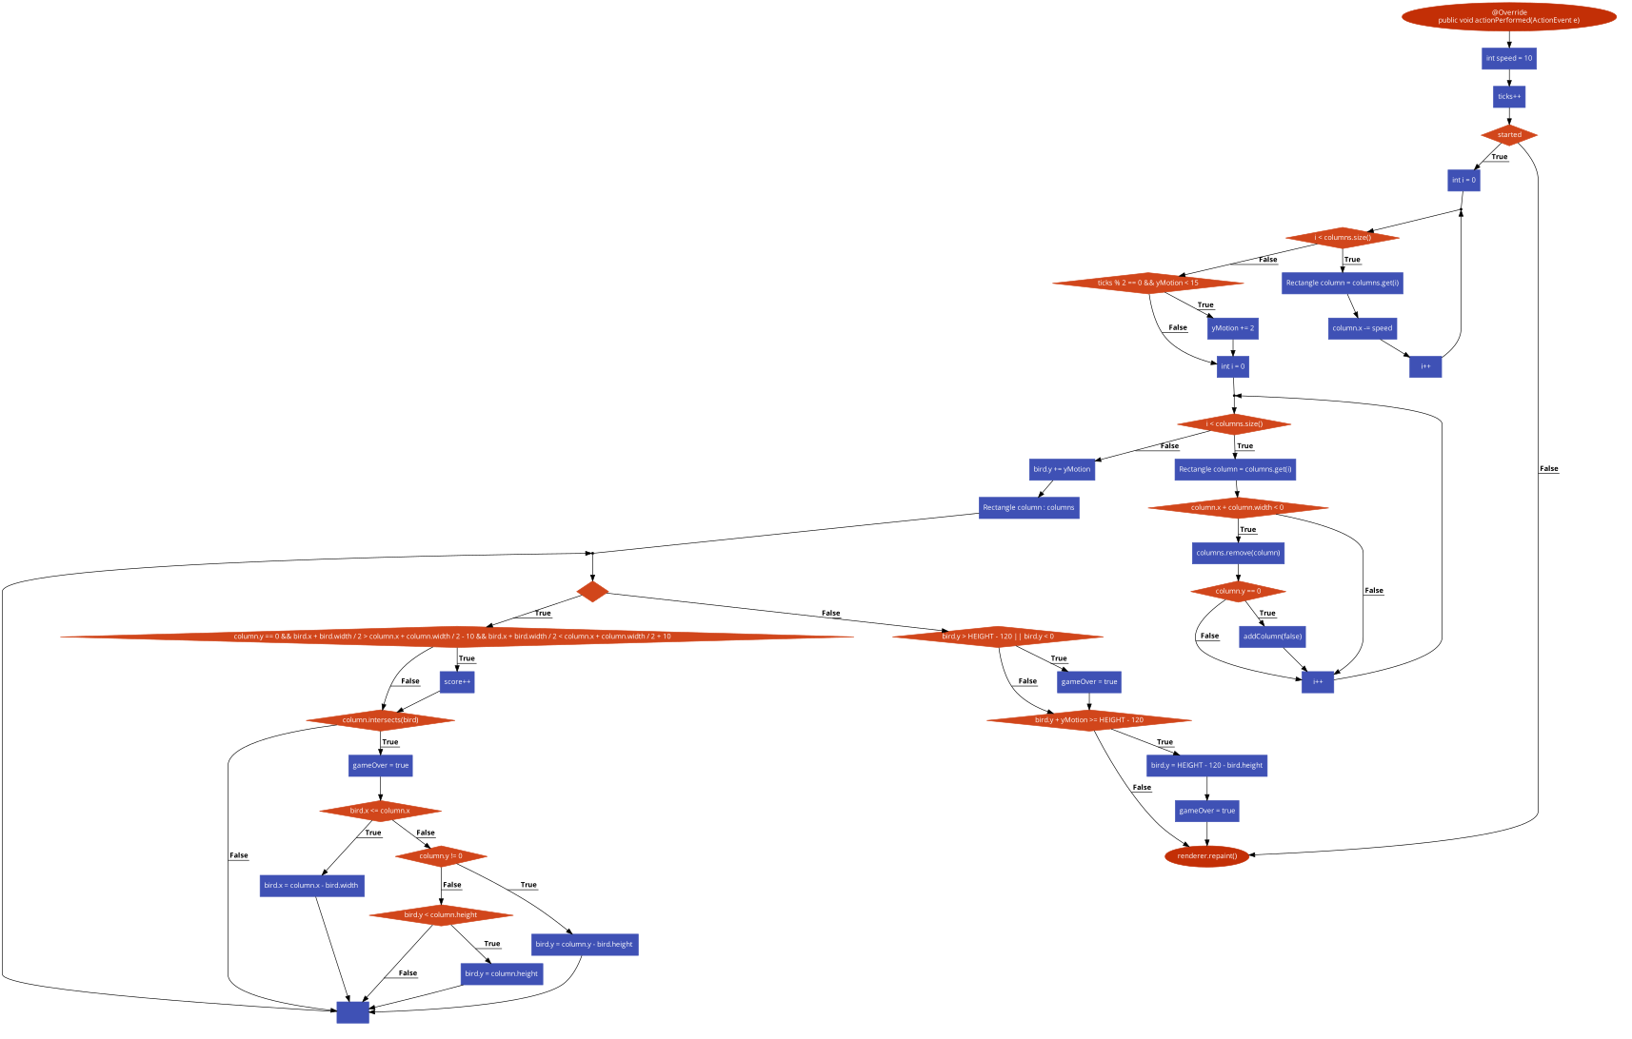
Algorithm flappy bird

Slide 9
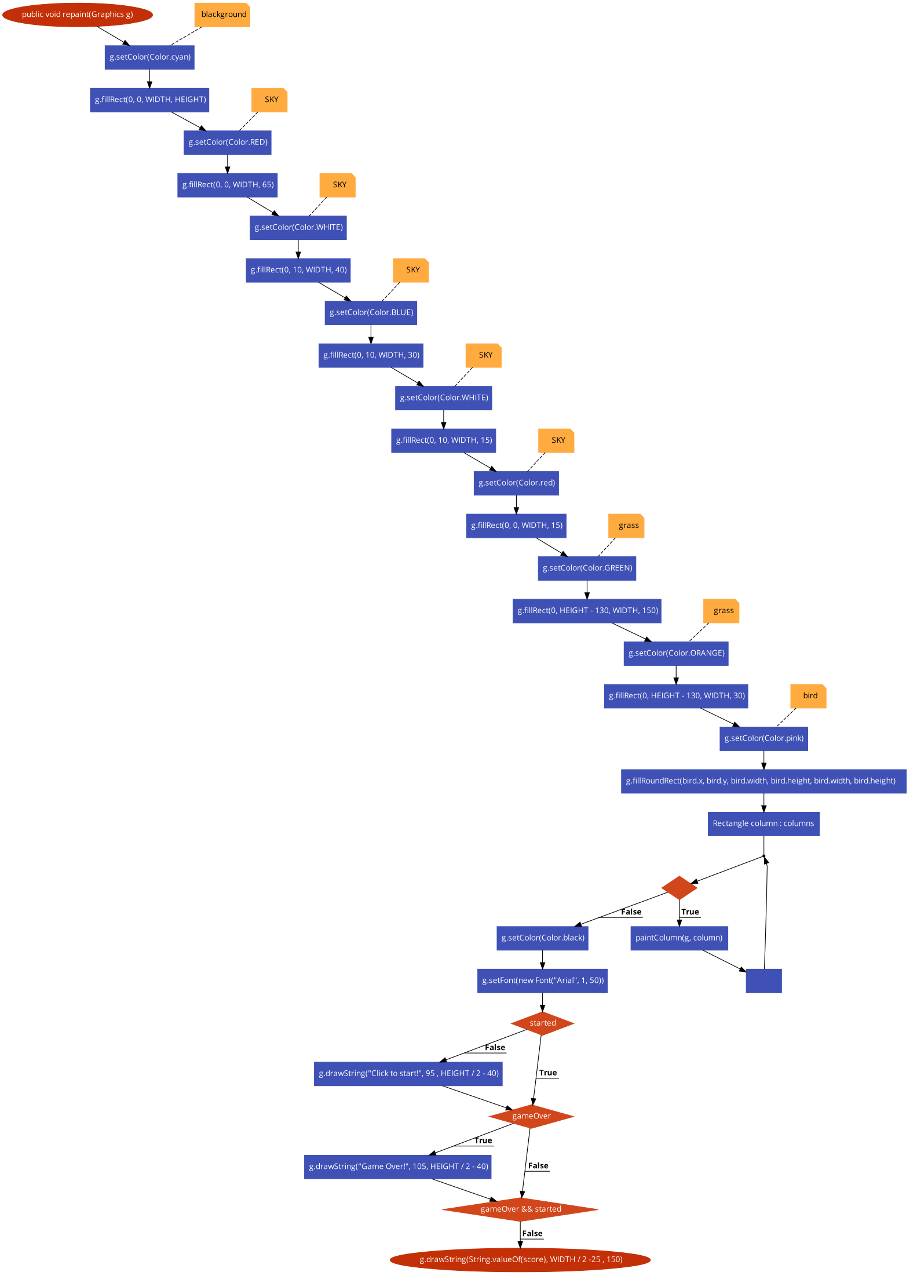
Algorithm flappy bird

Slide 10
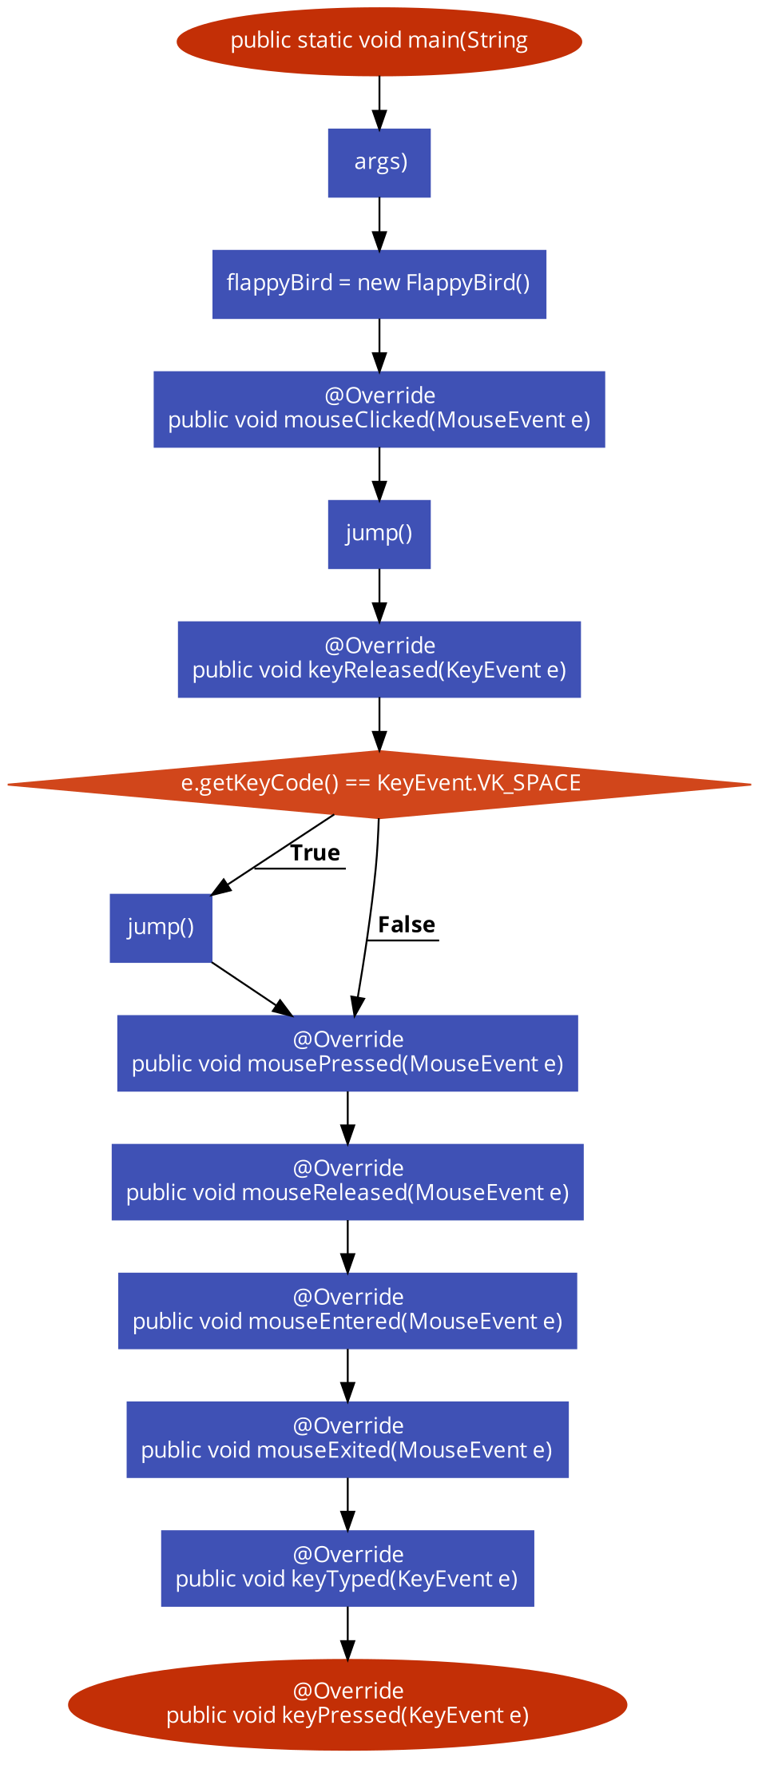
Algorithm Flappy bird

Slide 11
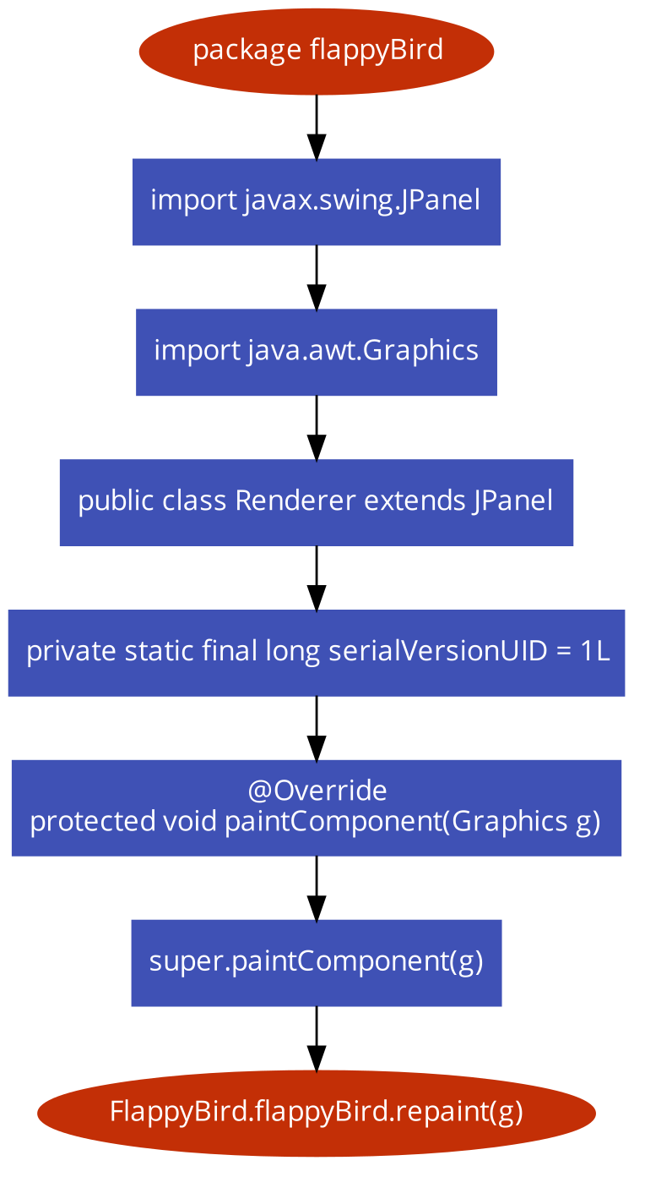
Algorithm renderer

Slide 12
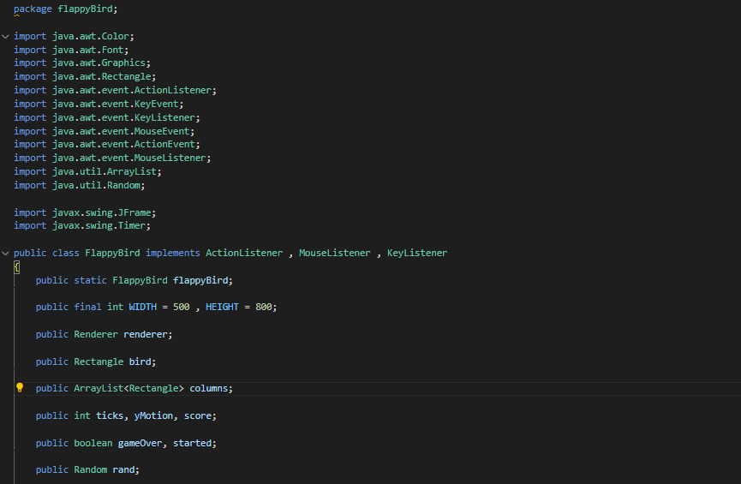
SOURCE Code flappy bird
กำหนดให้ FlappyBird ใช้ package flappyBird
กำหนดให้ ขนาดของหน้าต่าง 500 คูณ 800
กำหนดให้ Renderer เป็น renderer
กำหนดให้ Rectangle เป็นตัวนก
กำหนดให้ column เป็น arraylist เก็บข้อมูลเป็นแถวๆ
กำหนดให้ ticks,yMotion,score เป็น int
กำหนดให้ gameover,started เก็บค่า true และ false
กำหนดให้ Random เป็น rand

Slide 13
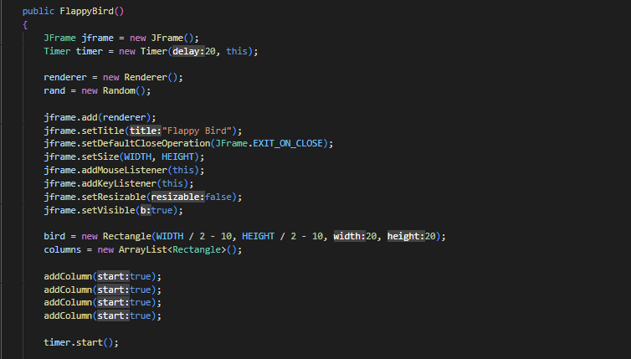
SOURCE Code flappy bird
ประกาศ Jframe และ Timer(เวลา) ให้เวลานั้น delay 20
ประกาศ ให้ Renderer และ Random
ประกาศ หน้าต่าง popup ขึ้นมา set ให้ชื่อหน้าต่างชื่อว่า Flappy Bird และ setsize ของหน้าต่าง เพิ่ม event mouse,keyboard และประกาศให้ Jframe ปรับขนาดได้ มองเห็นได้
ประกาศ ให้ตัวนกนั้นอยู่ตรงกลางหน้าจอ

Slide 14
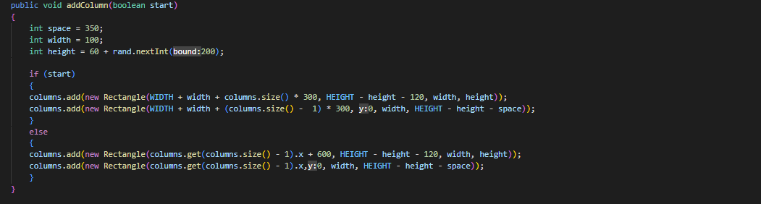
SOURCE Code flappy bird
กำหนดขนาดของกำแพง สูง 350 กว้าง 100 ยาว 60 + random ค่าเป็น int = 200
เป็นสูตร กำแพง เมื่อ startgame จะกำหนดให้กำแพงนั้นเป็นสี่เหลี่ยมผืนผ้าแบบยาวโดยการเอา กว้าง + ยาว + ขนาดของกำแพง เพื่อกำหนดให้กำแพงอยู่ในตำแหน่งที่ต้องการใน interface หรือก็คืออยู่ระหว่างตัวนกเพื่อให้นกบินผ่านได้

Slide 15
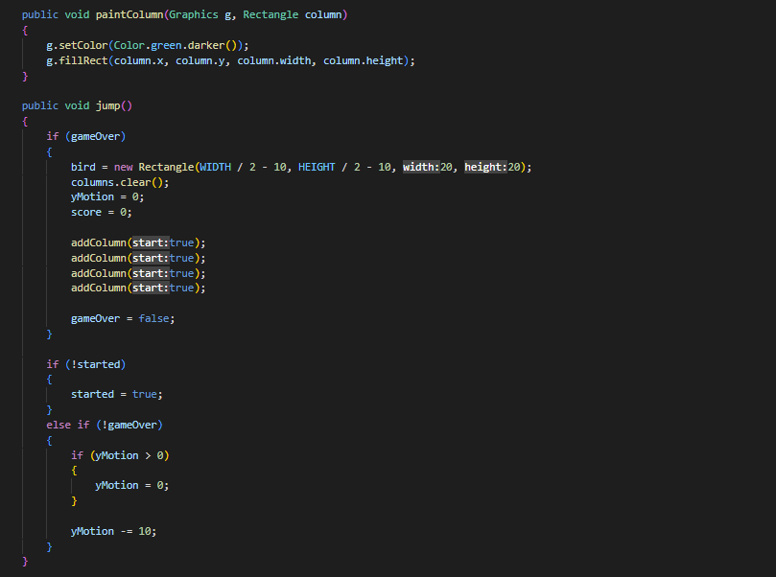
SOURCE Code flappy bird
กำหนดให้สีของกำแพงเป็นสีเขียว และวาดเป็นรูปสี่เหลี่ยมผืนผ้า
ถ้าเกิดว่า Game Over จะให้ตัวนกนั้นกลับไปที่เดิม แล้ว clear กำแพง เหมือนตอนกดเริ่มเล่นใหม่อีกครั้ง
ถ้าเกิดว่าจะกดเริ่มเล่นใหม่แล้วจะต้อง game over ก่อน

Slide 16
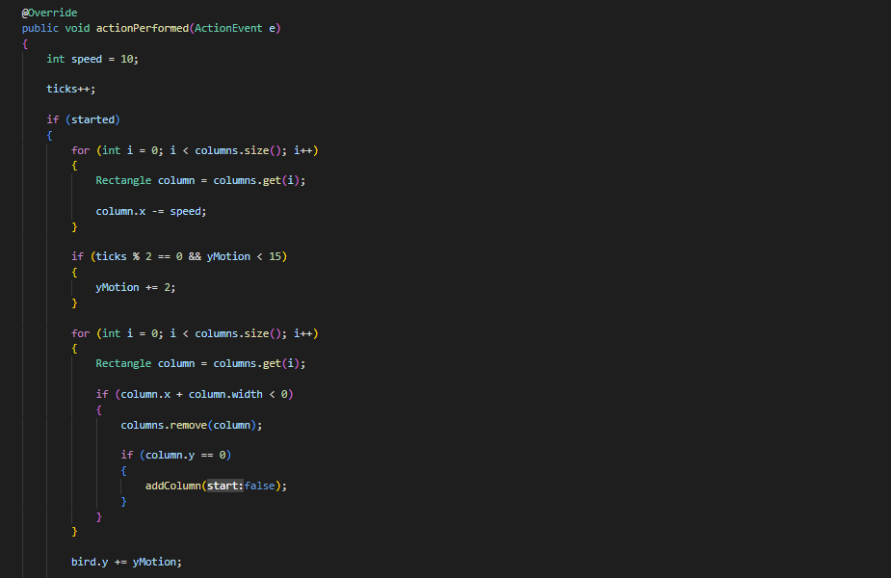
SOURCE Code flappy bird
กำหนดให้ความเร็วหน้าจอขยับ เมื่อเริ่มเกมเป็น 10
เมื่อเริ่มเกม จะเป็นลูปโดยใช้ลูป for column ก็คือตัวกำแพง กำหนดให้ กำแพงเกิดขึ้นทางแกน x และทำให้ กำแพงเคลื่อนไหวด้วยความเร็ว 10
กำหนดให้ เกิดอนิเมชั่น ตกลงพื้นหรือแรงโน้มถ่วงให้ตัวของนกลงพื้น
กำหนดให้เป็น forลูป เมื่อทำการเล่นใหม่จะทำการเคลียร์กำแพง แล้วเริ่มเกมใหม่

Slide 17
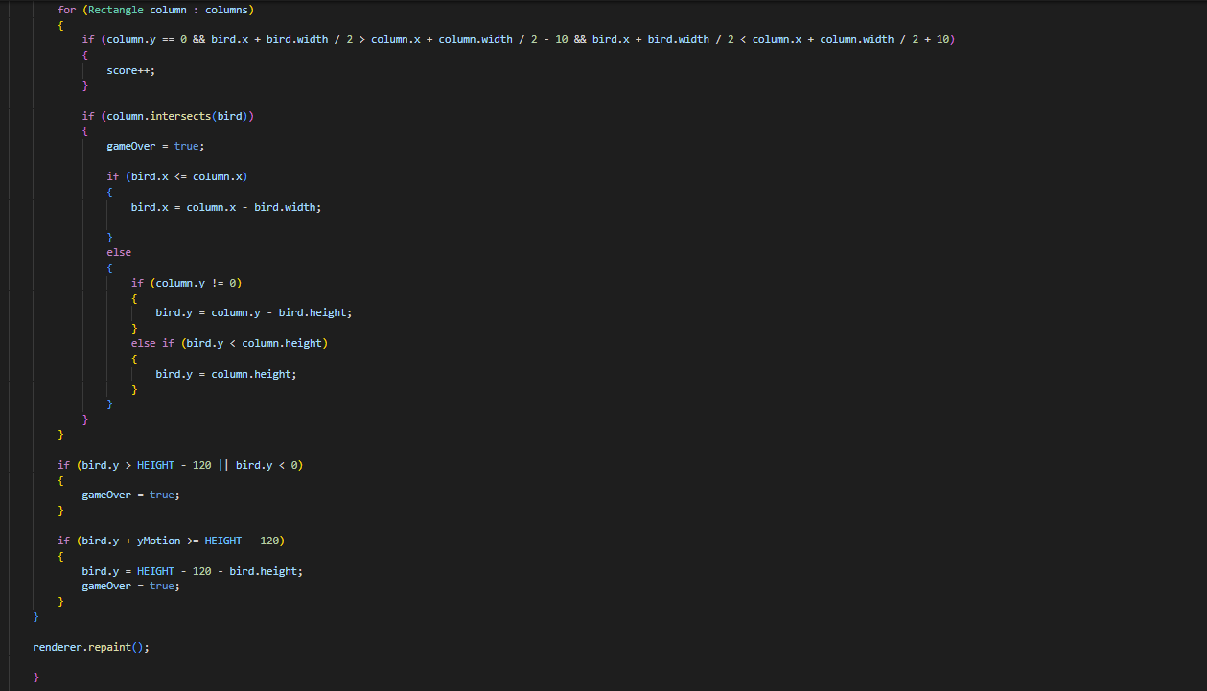
SOURCE Code flappy bird
สูตรเมื่อนกบินผ่านกำแพงจะทำให้เกิดการนับคะแนนโดยเริ่มที่ 0 ไปเรื่อยๆ score++
ถ้านกชนที่กำแพงจะ game over
และถ้านกตกลงพื้นก็จะ game over เหมือนกัน

Slide 18
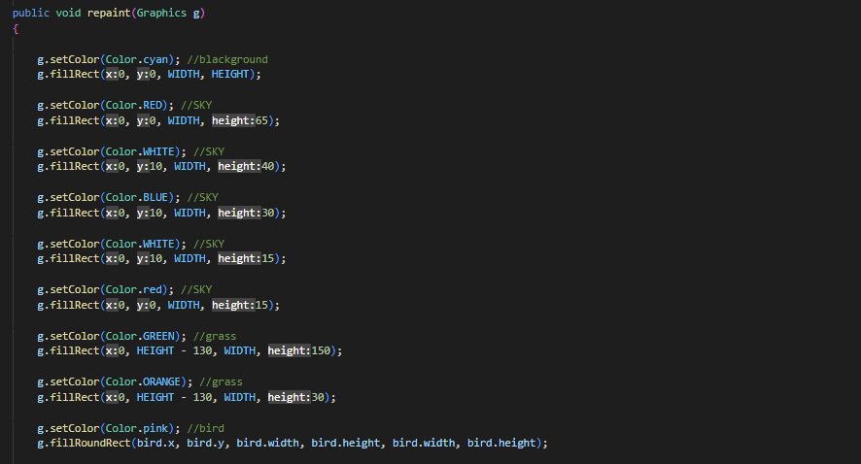
SOURCE Code flappy bird
กำหนด interface โดยที่ blackground เป็นสี่เหลี่ยมสีฟ้า ส่วนท้องฟ้าให้เป็นสี่เหลี่ยมสีธงชาติไทย ส่วนพื้นกับหญ้าให้เป็นสี่เหลี่ยม สีเขียวกับส้ม และตัวของนกให้เป็นวงกลมสีชมพู

Slide 19
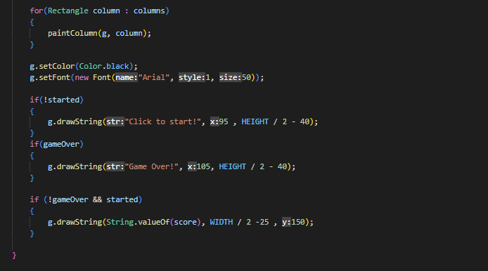
SOURCE Code flappy bird
เมื่อรันโปรแกรมแล้วจะทำให้ interface paint ออกมาตลอดจนกว่าจะปิด
กำหนดสีฟ้อนต์ให้เป็นสีดำ และตัวฟ้อนเป็น Arial และ set ขนาด 50
เมื่อเริ่ม จะขึ้นข้อความ Click to start! กลางหน้าจอ
เมื่อจบเกม จะขึ้นข้อความ Game Over! กลางหน้าจอ
เมื่อเริ่มและจบเกม จะขึ้น score กลางหน้าจอข้างบน

Slide 20
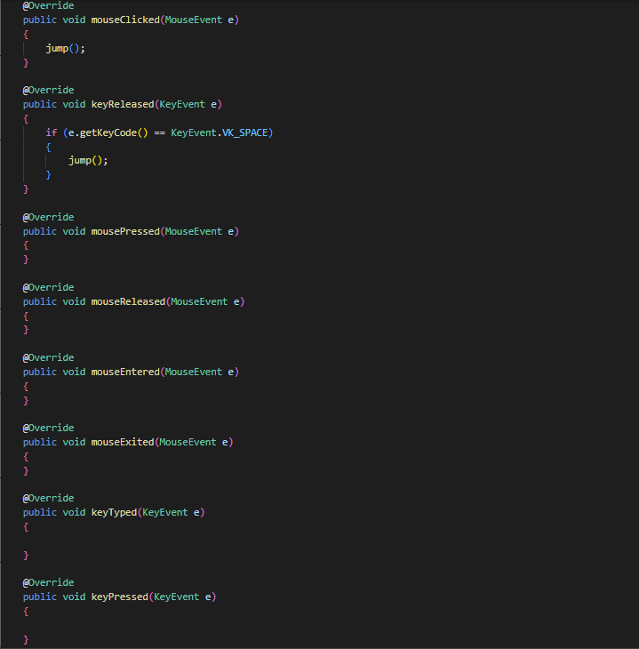
SOURCE Code flappy bird
กำหนด event โดยการใช้เม้าส์คลิ๊กซ้ายและขวาเพื่อทำการกระโดดให้กับตัวนก
กำหนด event โดยการกดคีย์บอร์ดเพื่อทำการกระโดด โดยที่กดกระโดดนั้นจะต้องกด space bar
เมื่อกดเม้าส์ต้องทำการปล่อยถึงจะกระโดด
เมื่อกด space bar จะต้องปล่อยถึงจะทำการกระโดด

Slide 21
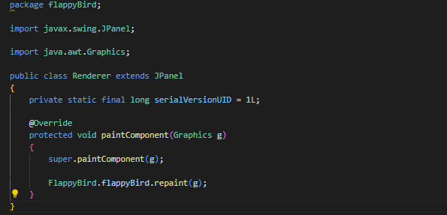
Source code renderer
Class ให้ interface ใช้งานได้
โดยการ super ส่วนประกอบของสี

Slide 22
YOUTUBE และ github
https://youtu.be/x4Ry5OUDOB4 (YOUTUBE)
https://github.com/Poopamaster/Flappybird.git (GitHub)

